Slide 1
機器學習-房價預測
自動所
甘鼎永
110618019

Slide 2
環境匯入
匯入資料
相關性
標準化
建立模型
訓練
儲存
流程介紹

Slide 3
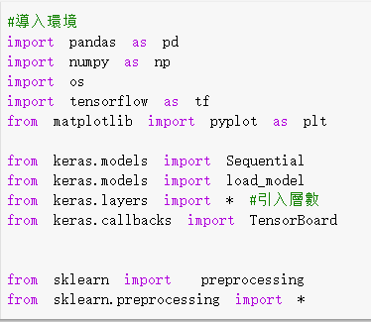
環境導入
numpy、pandas : 用於在data的運算。
seaborn、matplotlib : 用於資料的視覺化。
Sklearn : 用於資料的標準化、資料的Feature處理。
Tensorflow、keras : 用於Neural Network模型的建構。

Slide 4
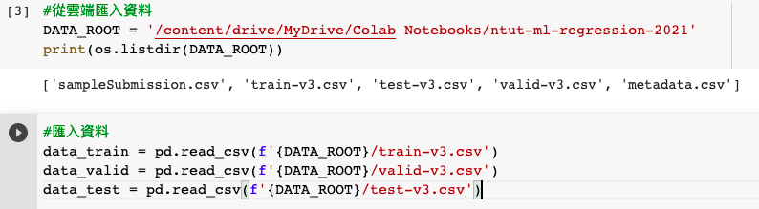
匯入資料
利用Pandas 的 read_csv 讀取csv檔
read_csv： Read a comma-separated values (csv) file into DataFrame.

Slide 5
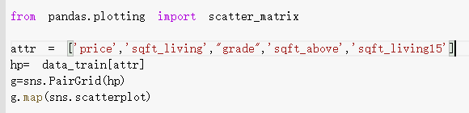
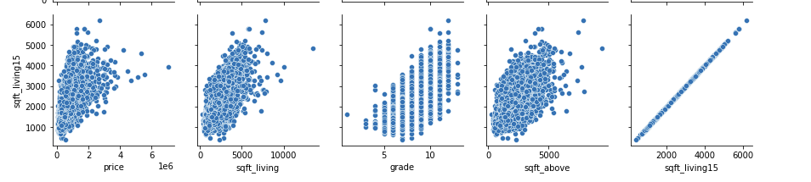
整理數據
視覺化房價與各特徵之間的關係

Slide 6
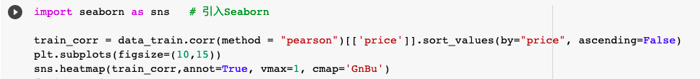
製作與價錢的相關性圖表
與價錢的相關性以1～-1排列表示，將相關性低的標籤刪除
接近 1 時，說明兩個特徵有明顯的正相關姓，相反則有負相關性
Seaborn是NumPy與Pandas的圖形化介面，且可用更簡潔的寫法達到與Matplotlib同樣的效果。大體上，可以將它視為Matplotlib的進階版，可以更加快速，且更加美觀的繪製出圖形
Corr(): 用來分析多列數據集之間，任意兩列之間數據關聯性的函數。
Notes:
seaborn.heatmap繪方格圖
data : 要顯示的數據
vmin, vmax : 顯示的數據值的最大和最小的範圍
cmap : matplotlib顏色表名稱或對象，或顏色列表，可選從數據值到色彩空間的映射。如果沒有提供，默認設置
annot : 如果為True，則將數據值寫入每個單元格中

Slide 7
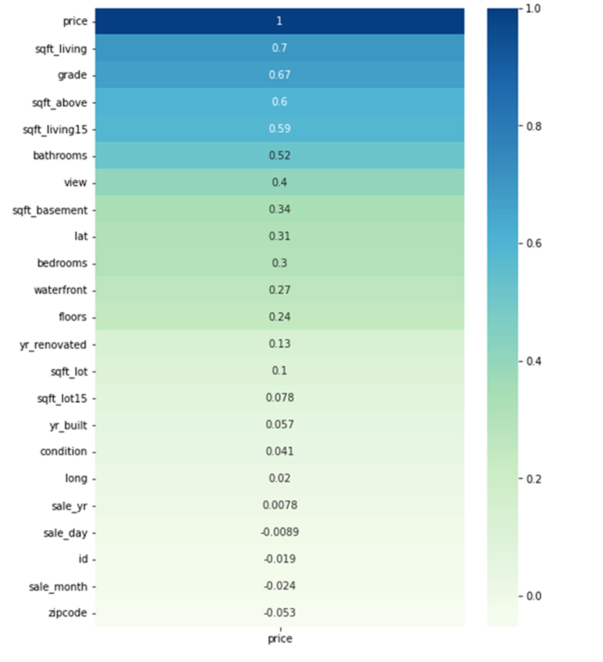
Seaborn.heatmap()
heatmap是一個以顏色變化來顯示數據的方塊圖。
簡單來說，就是依據數字的不同，
使得不同的顏色來呈現數據變化。

Slide 8
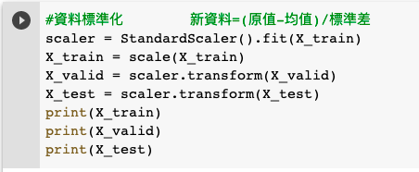
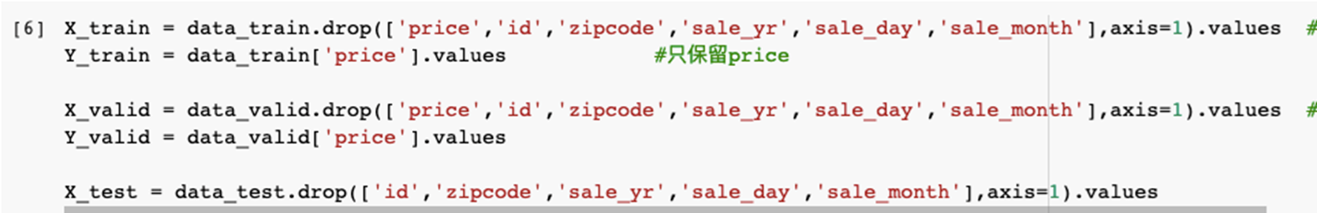

資料標準化
將train、valid、test的資料所需要使用到的Feature放入x，將train、valid的price放入y。再使用sklearn的StandardScaler來將train、valid、test data的所有特徵標準化，使得數據的平均值為0，方差為1。
Sklearn 的 StandardScaler等同
(需要被標準化的原始分數-母體平均值)/母體標準差。
僅針對所要訓練的特徵做 StandardScaler。

Slide 9
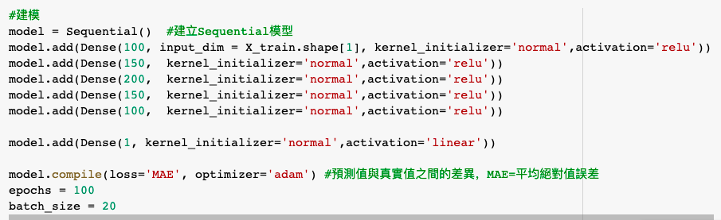
模型建立
使用keras建構模型，輸入大小與訓練用的特徵數一樣，每一層的激活函數都使用’relu’，只有在最後輸出層時使用linear激活函數。且最後一層尺寸為1是因為我們需要的輸出只有一個price，所以只需要用1個。

Slide 10
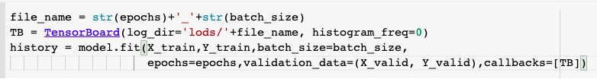
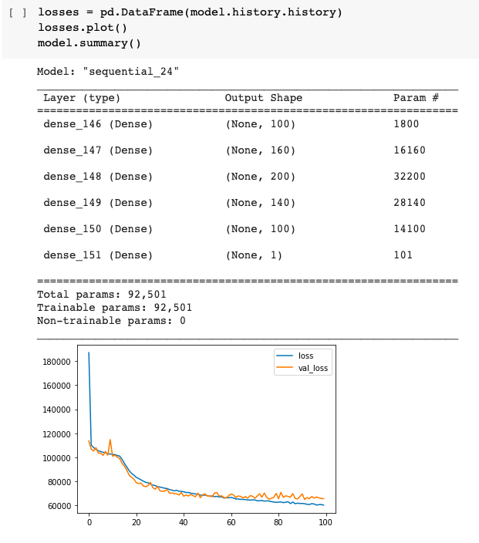
學習與結果顯示
訓練的次數設定為100次，batchsize設為20，
在訓練結束後把訓練過程的lossvalidationloss改變情形用matpoltlib繪製出來，

Slide 11
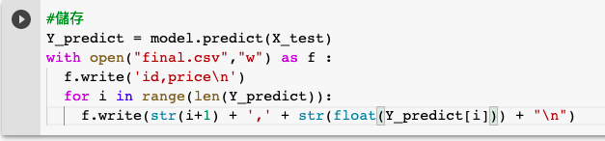
預測結果
最後將預測出來的結果寫入csv，方便上傳至 kaggle 評分

Slide 12
嘗試改善
嘗試修改部分程式，以獲取更高的預測準確度。

Slide 13
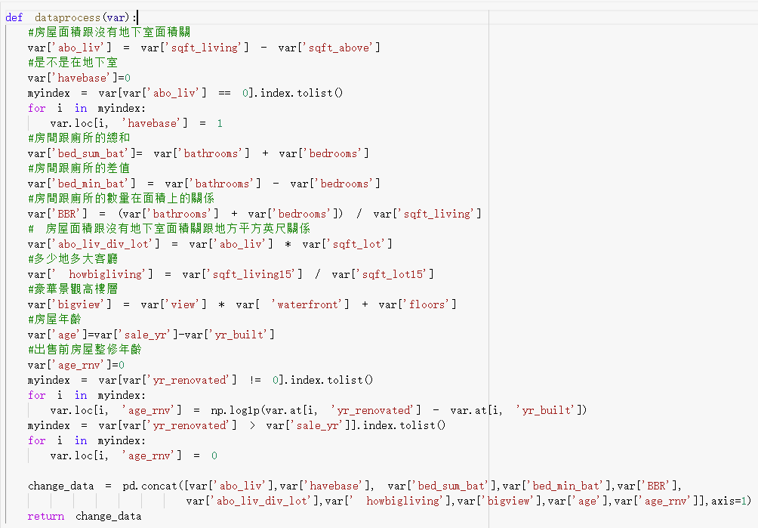
增加數據整理的過程
誤差太大可能是因為對原資料的預處理不夠詳細，比如說郵遞區號的區域偏差，導致的價格差異，希望以城市去做大概的區分。
對其他各特徵值進行細處理
再由處理過後的特徵去學習

Slide 14
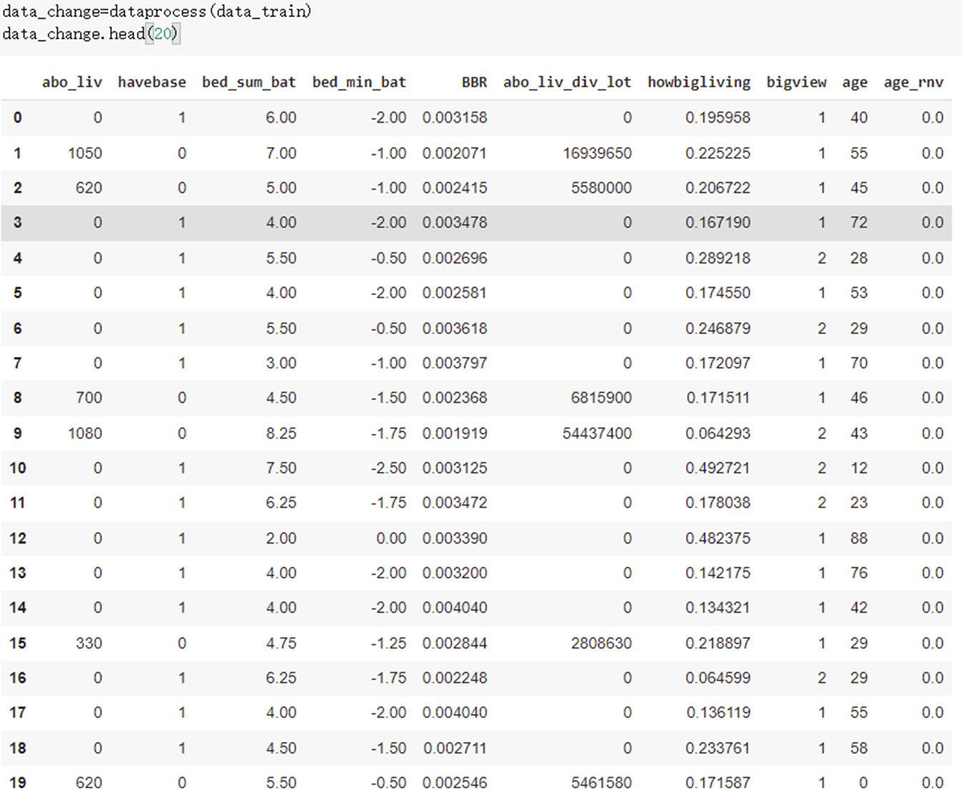

Slide 15
END

